Slide 1
Особенности социальной и культурной адаптации и интеграции иностранных граждан в Российской Федерации

Slide 2
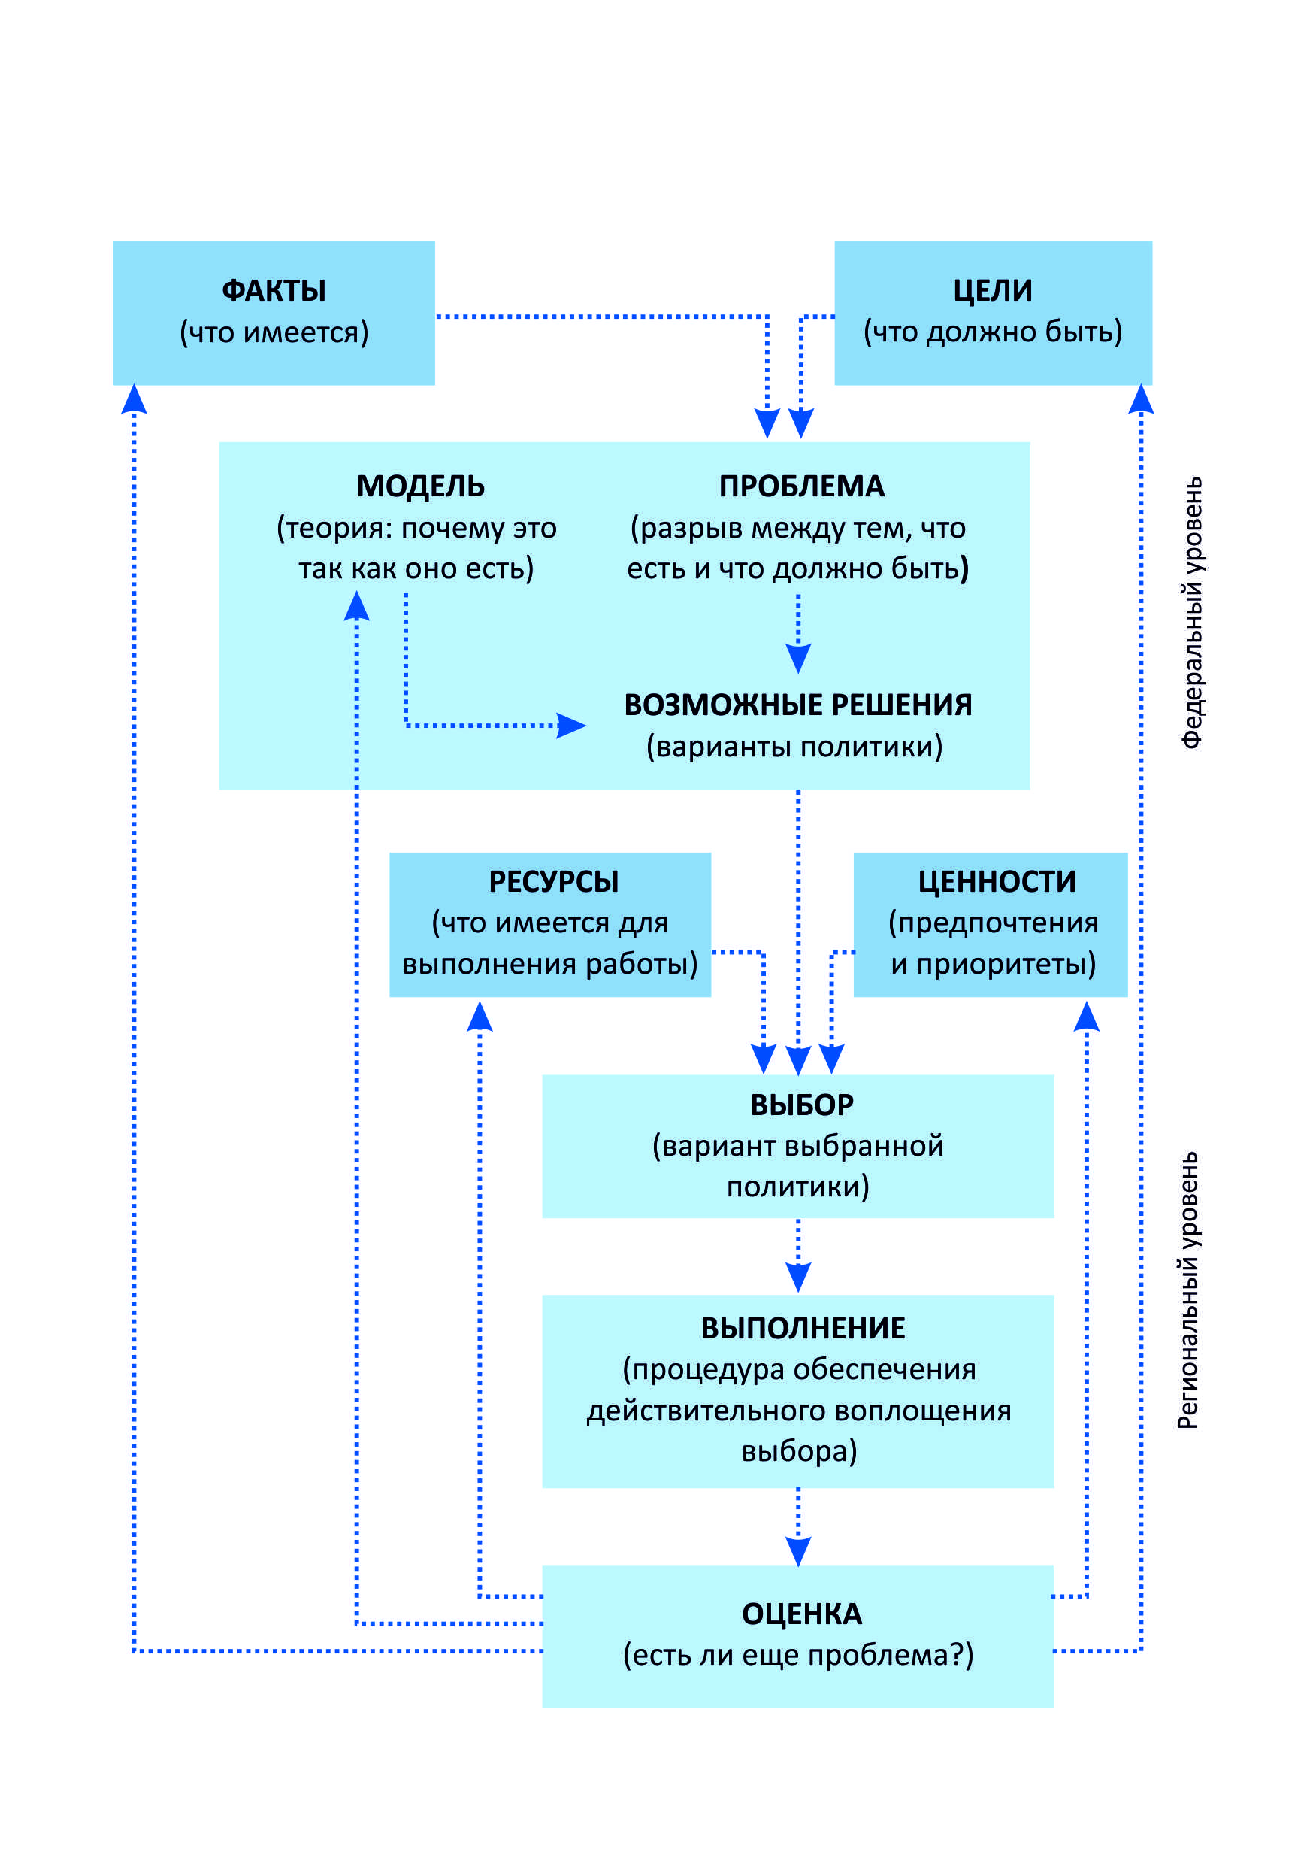
Разработка стратегии взаимодействия с внешними мигрантами, имеющими установки на постоянное проживание в России, с использованием модели системной динамики Д. Медоуз - в Псковской области с использованием модели системной динамики

Slide 3
ПРОБЛЕМА
Массовое поселение трудовых мигрантов на территории малого населенного пункта (деревня) с целью возможного последующего постоянного проживания.

Slide 4
ФАКТЫ
Незнание языка
Нарушение традиций коренного населения
Недостаточное медицинское обслуживание
Замкнутый анклав
Отсутствие места для проведения религиозных обрядов
Недостаточность торгового обслуживания
Недовольство местного населения тем, что наличие мигрантов лишает их рабочих мест и понижает уровень заработной платы

Slide 5
ЦЕЛИ
Поднятие языкового уровня мигрантов
Ознакомление с традициями коренного населения и формирование общих традиций. Ознакомление коренного населения с традициями мигрантов
Организация необходимого медицинского обслуживания
Объединение мигрантов и местного населения в единое общество
Организация места для проведения религиозных обрядов
Обеспечение необходимого торгового обслуживания
Изменение мнения местного населения по факту привлечения трудовых мигрантов

Slide 6
МОДЕЛЬ
Низкое качества тестирования мигрантов на местах их проведения
Низкий уровень информированности трудовых мигрантов о традициях местного населения
Малый перечень услуг по страховому медицинскому полису
Местное население не принимает мигрантов в свою среду в силу различных социокультурных и религиозных традиций
Религиозные традиции мигрантов отличаются от религиозных традиций местного населения
Резкое увеличение численности населения
Желание хозяйствующего субъекта минимизировать затраты на реализацию проекта

Slide 7
ВОЗМОЖНЫЕ РЕШЕНИЯ (ВАРИАНТЫ ПОЛИТИКИ)
Организация языковых курсов за счёт работодателя/бюджета
Организация совместных мероприятий по ознакомлению культурой и традиций разных культур.
Организация необходимого медицинского обслуживания
Объединение мигрантов и местного населения в единое общество
Организация места для проведения религиозных обрядов
Обеспечение необходимого торгового обслуживания
Изменение мнения местного населения по факту привлечения трудовых мигрантов
Предварительный ВЫБОР
Организация языковых курсов за счёт работодателя
Организация мероприятий по ознакомлению культурой и традиций разных культур, с привлечением районного отдела культуры при содействие администрации сельского поселения
Организация необходимого медицинского обслуживания за счет работодателя
Организация места для проведения религиозных обрядов
Организация общего досуга, в том числе путем размещения необходимого оборудования (например, спорт-площадки)
Обеспечение возможности размещения торговых точек
Организация встреч местного населения с работодателями (например, день открытых дверей)

Slide 8
РЕСУРСЫ
Организационные ресурсы (например, органы власти района/сельского поселения и т.д. )
Финансовые ресурсы (например: СО НКО, средства работодателя, спонсорская помощь, помощь национальной диаспоры и т.д.)

Slide 9
ЦЕННОСТИ
Семейные
Общечеловеческие
Религиозные
Национальные
Исторические

Slide 10
ВЫПОЛНЕНИЕ
Организация языковых курсов за счёт работодателя (рабочая встреча с представителями бизнеса, СО НКО, образовательных учреждений, лидеров диаспор, миграционной службы и силовых структур)
Организация мероприятий по ознакомлению культурой и традиций разных культур, с привлечением районного отдела культуры при содействие администрации сельского поселения (Проведение культурно-массовых мероприятий, СО НКО, встреч ЛОМ местного населения с представителями диаспор)
Организация необходимого медицинского обслуживания за счет работодателя (рабочая встреча с представителями бизнеса, образовательных учреждений и лидеров диаспор)
Организация места для проведения религиозных обрядов (рабочая встреча с представителями мигрантов, духовенства)
Организация общего досуга, в том числе путем размещения необходимого оборудования (формирование АИП, СО НКО, привлечение спонсорских средств, в том числе работодателя)
Обеспечение возможности размещения торговых точек (Принятие соответствующих управленческих решений, информирование бизнеса о возможности развития)
Организация встреч местного населения с работодателями

Slide 11
ОЦЕНКА И КОРРЕКТИРОВКА ПОЛИТИКИ
Оценка и корректировка реализуемой программы будет осуществлена по результатам мониторинга в процессе реализации проекта
ЕСЛИ ПРОБЛЕМА (ПРОБЛЕМЫ) НЕ РЕШЕНА/НЕ РЕШЕНЫ С ПЕРВОГО ЦИКЛА, ТО ПЕРЕХОДИТЕ НА СЛЕДУЮЩИЙ СЛАЙД «КООРЕКТИРОВКИ». ЕСЛИ РЕШЕНА – ВЫ ЗАКОНЧИЛИ РАБОТУ СО СХЕМОЙ.

